Slide 1

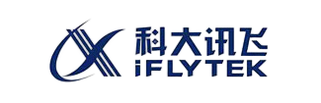




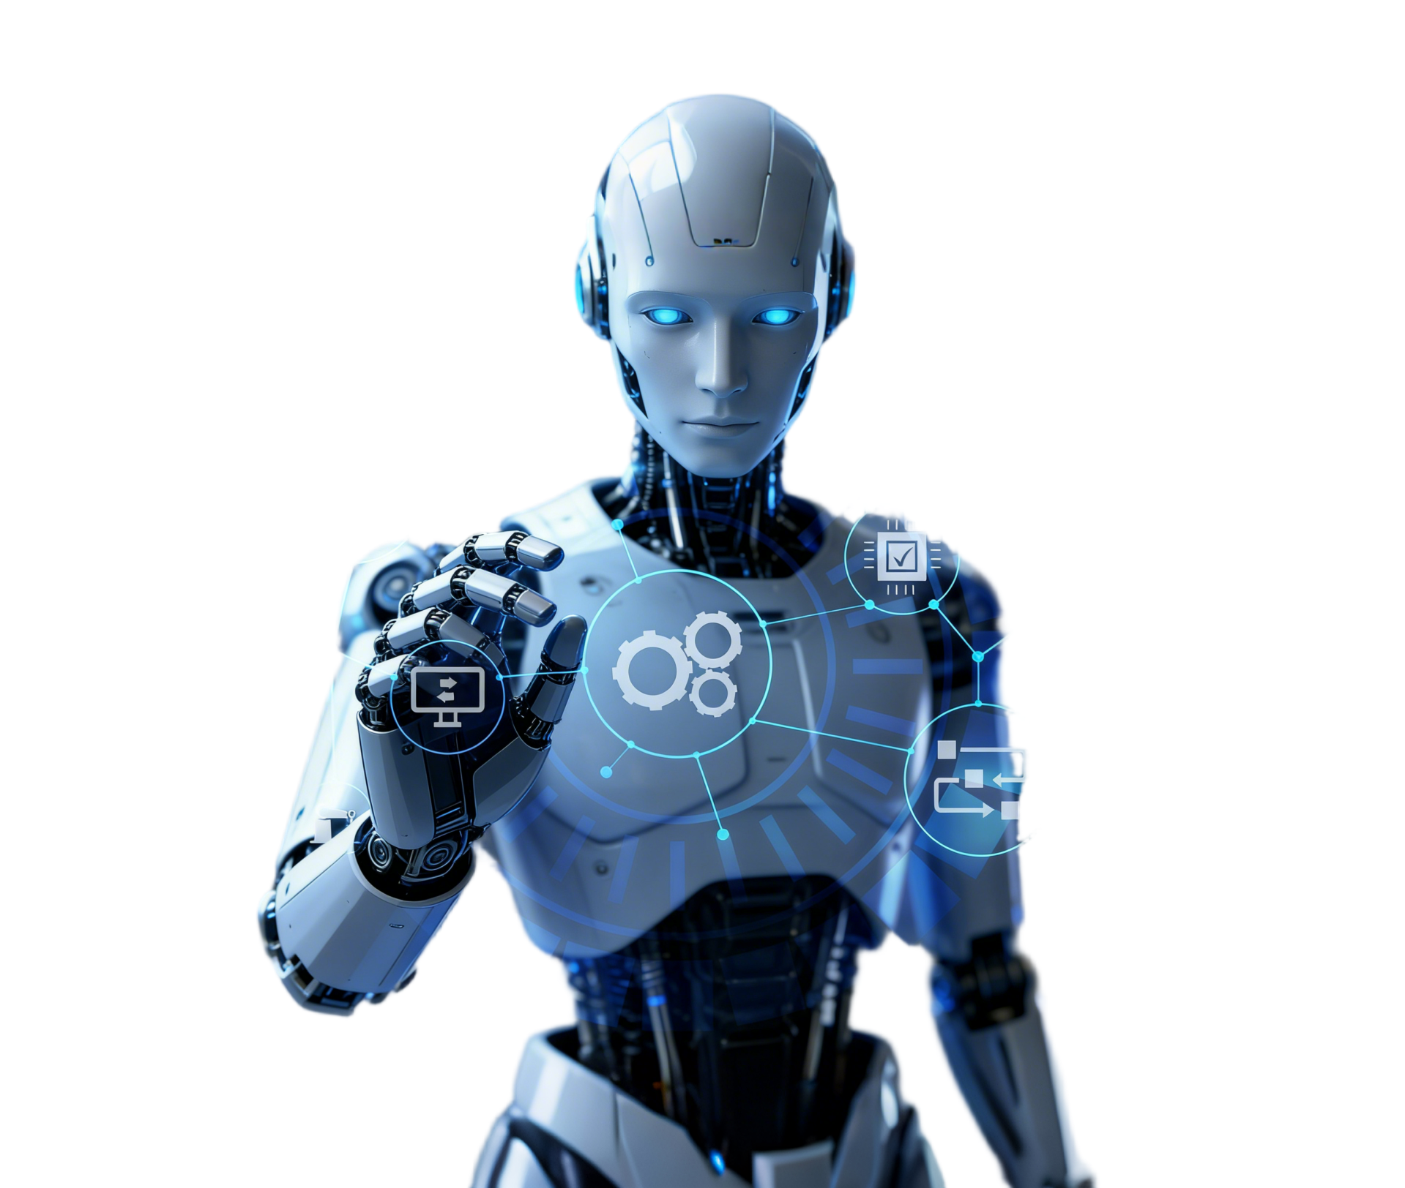

AI COMMERCIALIZATION INNOVATION
人工智能发展史与未来展望
从1950年代到AGI时代的演进之路
人工智能发展史：从起源到大语言模型时代
人工智能发展史
专题研究报告
日期：2026年4月19日
演讲者：AI研究团队
仅供学术交流与研究参考
Background: Dark cosmic background with soft blue and purple glowing light beams from the center, evoking a futuristic ambiance.

Slide 2









目录
本演示文稿将依次介绍：Introduction、Early AI: Foundations and Setbacks、Machine Learning Era、Deep Learning Revolution，以及Large Language Models and Future，带您纵览人工智能的发展历程。
Introduction
Large Language Models and Future
介绍人工智能发展的整体历史，涵盖其愿景、关键时代及从1950年代至今的基础性里程碑。
聚焦2017年以来大语言模型时代，介绍Transformer架构、模型规模的指数级增长、涌现能力及迈向通用智能的未来展望。
Early AI
概述
探索AI的起源，包括符号AI、基础里程碑、专家系统的兴起与实用价值、两次AI寒冬的成因，以及Deep Blue击败Kasparov的标志性事件。
AI发展简史
机器学习时代
寒冬
描述1997至2012年间机器学习带来的范式转变，重点介绍由数据驱动的关键技术突破与标志性应用。
回顾两次AI寒冬的成因与影响，以及Deep Blue击败Kasparov等标志性历史节点。
深度学习革命
未来展望
深度学习
通用智能

Slide 3



概述
AI发展简史
从符号主义到LLM，探索智能本质
ML
大语
早期AI
未来展望
逻辑推理
数据驱动与神经网络
LLM与AGI
符号AI时代
机器学习与深度学习
通用AI黎明

Slide 4
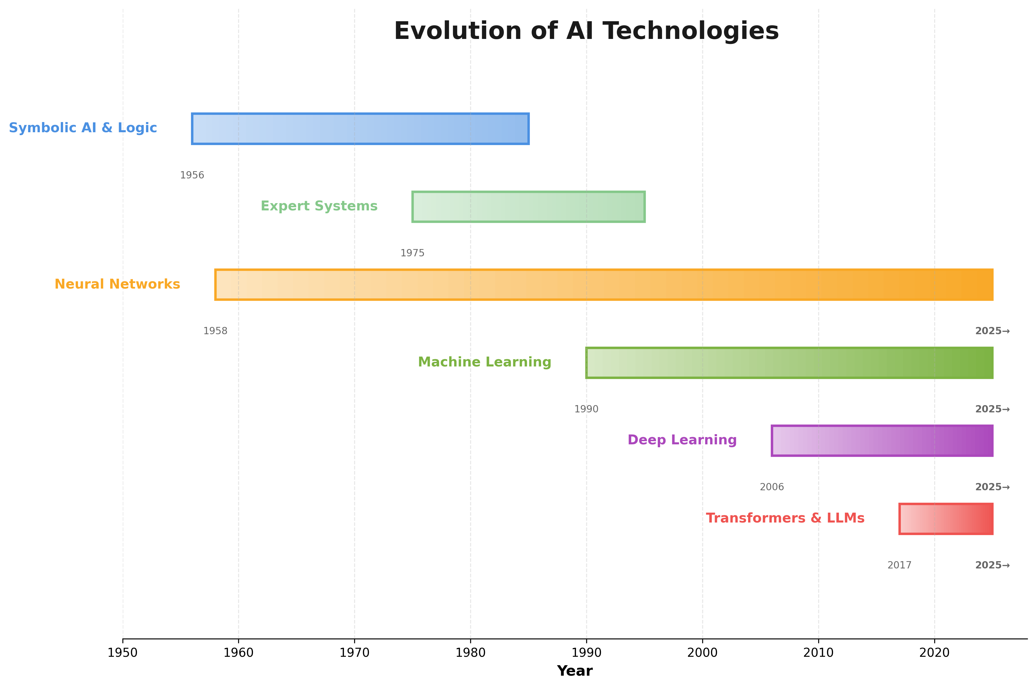
机器学习
范式革命时代
1997–2012：从手工编码规则转向数据驱动学习的根本性变革
随机
DBN
SVM
Watson
高维分类与泛化
集成学习与深度预训练
自然语言理解
支持向量机
随机森林 & 深度信念网络
IBM Watson

Slide 5
深度学习
深度学习革命时代
深度学习引发AI变革（2012–2019）
GAN
ResNet
AlexNet
AlphaGo
错误率15.3%
图像生成
战胜围棋世界冠军
深度学习元年·2012
黄金时代·2014–2015
超越人类·2016

